Slide 1
Блог
как форма взаимодействия участников образовательного процесса в цифровой среде
Кузнецова Наталия Викторовна,
заведующая информационно-библиотечным центром
МБОУ «Центр образования № 22-Лицей искусств» г.Тулы

Slide 2
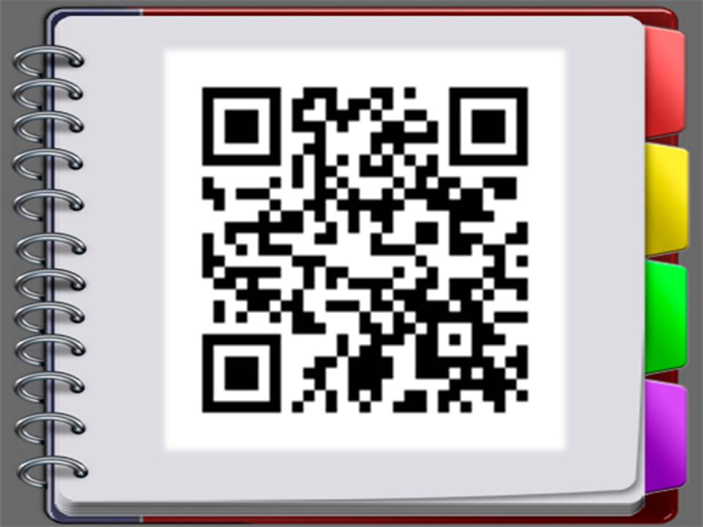
https://nvkuznetsova.blogspot.com/
Доступна версия для слабовидящих,
возможен просмотр со смартфона
Notes:
Доступна версия для слабовидящих, возможен просмотр со смартфона

Slide 3
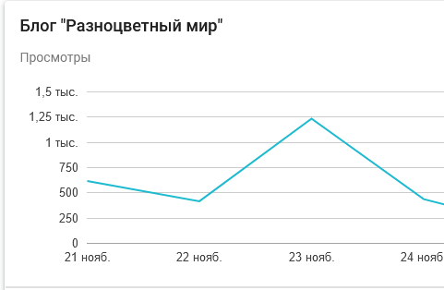
Чтобы успеть за временем, надо попробовать его опередить.
А.М.Кондаков, российский ученый-педагог
Блог «Разноцветный мир» создан в 2013 году.
Всего сообщений: более 1200
Количество просмотров: около 800 000
Комментариев: более 14 000
Ссылка на блог размещена на официальном сайте МБОУ «Центр образования
№ 22-Лицей искусств» города Тулы,
в педагогических, родительских и ученических чатах.

Slide 4
Блог
«Разноцветный мир»
1.Представительство ИБЦ в интернет-пространстве.
2. Представление интересной и полезной информации для коллег, педагогов, родителей, учащихся.
3.Блог позволяет реализовать свои идеи и интересно рассказывать о книгах, чтении, акциях, флешмобах, мероприятиях, событиях в школе и городе.
4. Блог является копилкой профессионального опыта и площадкой для общения с читателями и коллегами.
5. Организация и участие коллег, педагогов, обучающихся в сетевых, межрегиональных совместных проектах.

Slide 5
Тематические страницы-подборка материала по теме: «Виртуальная экскурсия по ИБЦ», «Электронная библиотека», «Моя книжная полка», «Полезные сайты», «Уроки БиблиоЗнайки», «Интерактивные игры в телефоне», «Ученикам», «Учителям», «Родителям»
Интерактивные баннеры аккумулируют материал
по теме или переходят на конкретный сайт, страницу: «Любимый город», «Загляните в календарь», «Российская Электронная школа», «ЛитРес:Школа», Советую почитать», «Советую посмотреть», «Узнайте больше», «Здесь интересно всем»

Slide 6
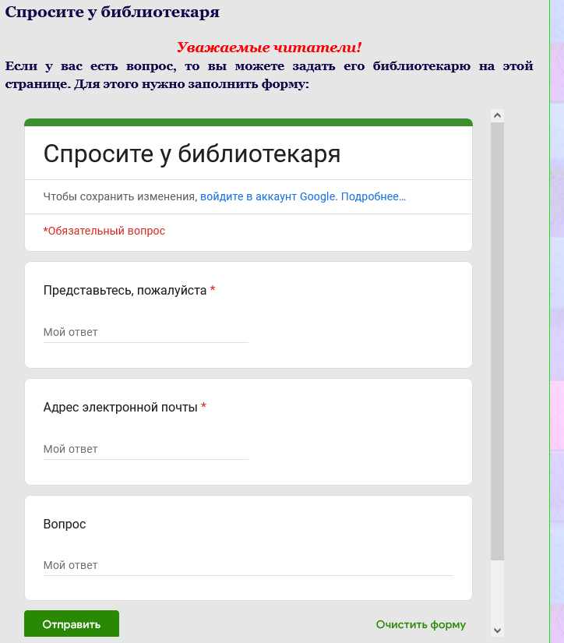
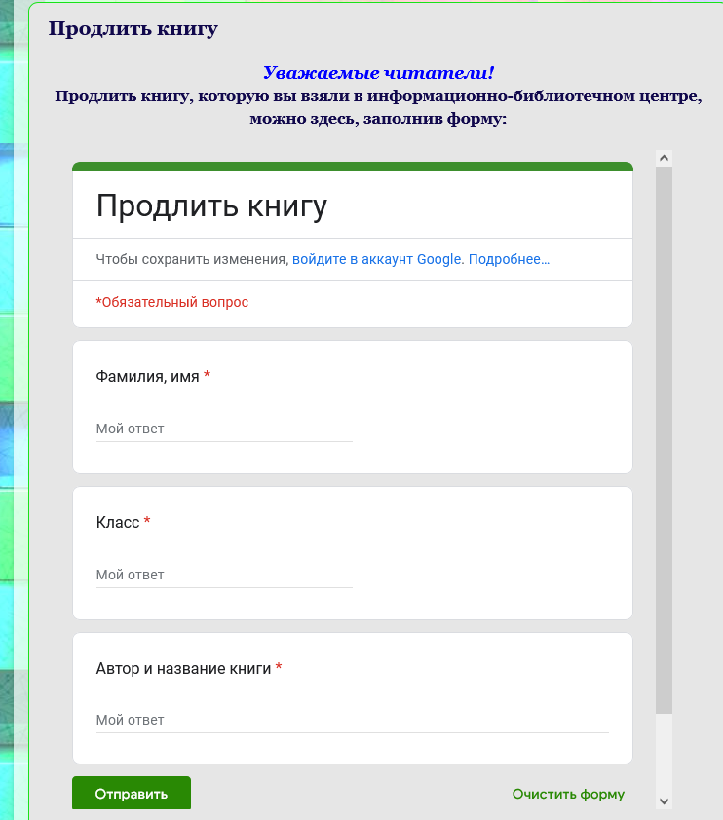
Получить виртуальную справку и оформить онлайн-продление книги возможно со страниц блога

Slide 7
Блог-записная книжка
Notes:
Блог-записная книжка

Slide 8
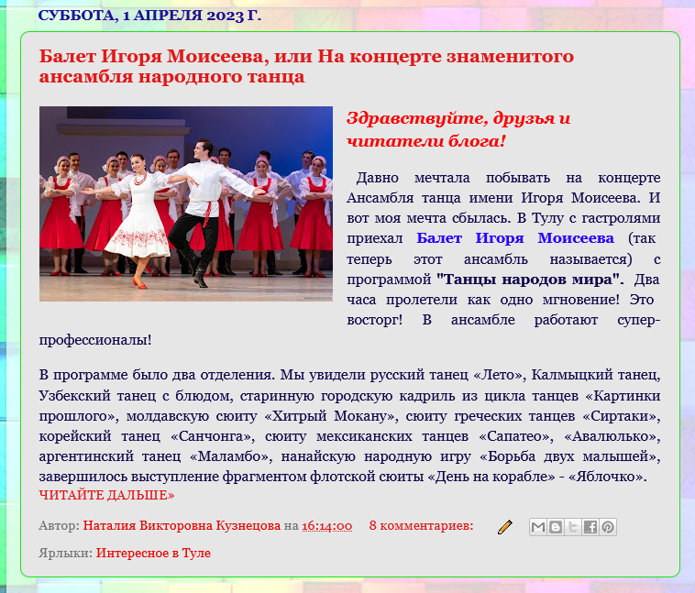
О книгах, фильмах, спектаклях, концертах, урсиях экскурсиях в блоге

Slide 9
Демонстрация собственных достижений и обучающие материалы с полезными ссылками-всегда интересны читателям
Систематическое пополнение и обновление информации-залог популярности блога.

Slide 10
Международные и межрегиональные проекты,
организованные через блог «Разноцветный мир»
Организовано 14 сетевых проектов.
Участники проектов (обучающиеся, педагоги, библиотекари): г. Минск (Республика Беларусь), г. Мирный (Республика Саха), г. Иннополис (Республика Татарстан),
г. Краснодар, г. Одинцово (Московская область), г. Югорск (ХМАО), г.Омск, п.Глебово (Костромская область), п.Большеречье (Омская область), г.Орск, п.Просвет (Самарская область), г.Челябинск

Slide 11
Блог-действенный инструмент формирования и развития информационной культуры педагога, библиотекаря, обучающегося. Этому способствуют следующие особенности блоговой среды:
публичность делает материалы доступными для чтения коллегами, педагогами, учениками, родителями;
интерактивность, открытость-возможность оставлять к записям в блоге комментарии, которые доступны для чтения, получать обратную связь от учеников, родителей, коллег, педагогов, отвечая на комментарии;
авторство-возможность представлять свой опыт работы, выразить свою позицию.

